Slide 1

Colaboración entre Servicios Convencionales y Servicios Específicos

Slide 2
Recursos materiales y personales para la atención de alumnos con NEE, capítulo 8, páginas 2-4
Real Decreto 696/95, de ordenación de la Educación de los Alumnos con Necesidades Especiales (ACNEE). Artículo 8: Los medios personales complementarios para garantizar una educación de calidad a los alumnos con necesidades educativas especiales estarán constituidos por los maestros con las especialidades de pedagogía terapéutica o educación especial y de audición y lenguaje que se establezcan en las correspondientes plantillas orgánicas de los centros docentes y de los equipos de orientación educativa y psicopedagógica, así como por el personal laboral que se determine. En las plantillas del Cuerpo de Maestros se incluirán los puestos de trabajo de pedagogía terapéutica y de audición y lenguaje que deban existir en los equipos de orientación educativa y psicopedagógica y en los departamentos de orientación de los institutos de educación secundaria que escolaricen alumnos con necesidades educativas especiales permanentes
Los equipos de orientación educativa y psicopedagógica realizarán la evaluación psicopedagógica requerida para una adecuada escolarización de los alumnos con necesidades educativas especiales. así como para el seguimiento y apoyo de su proceso educativo. Estos equipos, en atención a las funciones peculiares que además realicen, se clasificarán en equipos de atención temprana, equipos generales y equipos específicos. Corresponde a los equipos de atención temprana y, en su caso, a los equipos generales, la detección precoz de las necesidades educativas especiales y la orientación y el apoyo a los padres en orden a un óptimo desarrollo de sus hijos Los. equipos generales, además de realizar la correspondiente evaluación psicopedagógica, prestarán a los centros de educación infantil y primaria y a los centros de educación especial el asesoramiento y el apoyo técnico-pedagógico precisos para la mejor atención educativa de los alumnos con necesidades educativas especiales escolarizados en ellos.
Los equipos específicos prestarán su apoyo especializado a los equipos generales, equipos de atención temprana y departamentos de orientación de los institutos de educación secundaria en los que se escolarice a alumnos con necesidades educativas especiales y, con colaboración con ellos, a los centros escolares y a los alumnos que lo precisen.

Slide 3
Ley Orgánica de Educación, 2006 (LOE), capítulo 8. páginas 4-5
Artículo 72: Los centros contarán con la debida organización escolar y realizarán las adaptaciones y diversificaciones curriculares precisas para facilitar a todo el alumnado la consecución de los fines establecidos. Las Administraciones educativas promoverán la formación del profesorado y de otros profesionales relacionada con el tratamiento del alumnado con necesidad específica de apoyo educativo.
Artículo 73: Se entiende por alumnado que presenta necesidades educativas especiales, aquel que requiera, por un periodo de su escolarización o a lo largo de toda ella, determinados apoyos y atenciones educativas específicas derivadas de discapacidad o trastornos graves de conducta.
Artículo 74: La escolarización del alumnado que presenta necesidades educativas especiales se regirá por los principios de normalización e inclusión y asegurará su no discriminación y la igualdad efectiva en el acceso y la permanencia en el sistema educativo, pudiendo introducirse medidas de flexibilización de las distintas etapas educativas, cuando se considere necesario. La escolarización de este alumnado en unidades o centros de educación especial, que podrá extenderse hasta los veintiún años, sólo se llevará a cabo cuando sus necesidades no puedan ser atendidas en el marco de las medidas de atención a la diversidad de los centros ordinarios.

Slide 4
Razones por las que justifican la importancia de las adaptaciones de los elementos de acceso al currículo, capítulo 8, página 5
Las adaptaciones en los elementos curriculares básicos son más significativas y suponen un distanciamiento mayor del currículo ordinal; por ese motivo, se tiene que intentar modificar previamente los elementos de acceso de forma adecuada.
En el caso de que la adaptación de los elementos básicos sea necesaria, es fundamental una adecuación en los medios de acceso. Si esta no fuera adecuada, la programación puede fracasar.
Existe una relación de interdependencia entre los elementos básicos y los de acceso, si se realiza una modificación en los primeros siempre afecta a los segundos

Slide 5
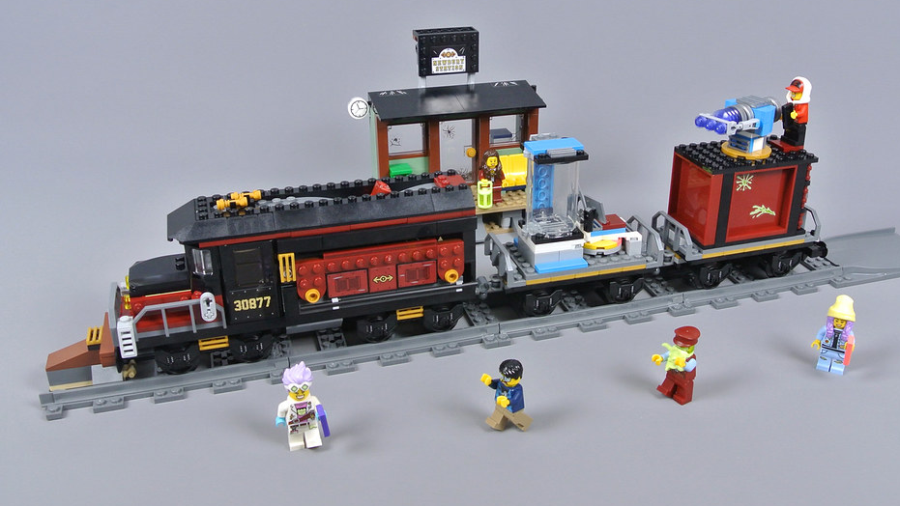
Medios de acceso al currículo, que posibilitan la puesta en práctica de los elementos curriculares básicos, capítulo 8, páginas 5-6
Elementos personales de acceso : personas del contexto sociocultural del centro (profesor/tutor, equipo directivo, orientado del centro, personal de apoyo, personal no docente, equipo multidisciplinar, padres…),al currículo y su organización

Slide 6

Condiciones necesarias que deben reunir los elementos personales, capítulo 8. página 6
Ser suficientes. Para poder responder a las necesidades que puedan surgir de la mejor manera posible.
Mostrar una actitud positiva hacia la diversidad y un nivel de expectativas que se ajusten a sus capacidades reales.
Poseer una formación y especialización adecuada para poder dar eficaces respuestas a los problemas que puedan surgir.
Fomentar la relación con las familias
Incrementar la relación con la red de profesionales

Slide 7
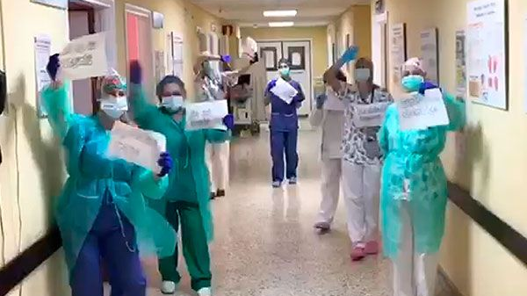
¿Qué parámetros debe cumplir la organización de los elementos personales? Capítulo 8, página 6
Flexible, siempre dispuesta a revisión, ajuste y modificaciones pertinentes.
Simple, buscando vías de comunicación entre profesionales accesibles y prácticas.
Clara, las funciones de cada profesional deben quedar delimitadas para que no se repita el trabajo, se inicien planes contradictorios o existan áreas sin resolver.
Realista y coherente con lo planteamientos educativos del centro.
Respetar las opiniones de todos los profesionales, especialmente en la elaboración de todos los programas educativos.

Slide 8

Elementos personales y sus respectivas funciones, capítulo 8, página 7
Profesor/tutor: es el responsable máximo en la tarea de atención a las NEE de los alumnos. Es un recurso fundamental, de esta figura depende en gran medida el éxito o fracaso de consecución de una escuela integrada
calidad, con esto nos referimos a profesores formados, con disposición a cooperar con otros profesionales y con una actitud positiva hacia la diversidad.

Slide 9

Profesores de apoyo o maestro PT (Pedagogía Terapéutica), capítulo 8, página 7
Profesores de apoyo o maestro PT (Pedagogía Terapéutica): son profesores especialistas en Educación Especial, que facilitan una atención pedagógica a los alumnos que presentan ciertas dificultades (permanentes o transitorias), en ocasiones en el aula ordinaria y en otras en un aula específica. Además, es una figura que previene futuras dificultades en el centro y propone medidas para que no ocurran, orienta al profesor en la selección del material ofreciéndole técnicas específicas, colabora en el seguimiento de los programas, en ocasiones actúa de intermediario entre el profesor y todos los servicios especializados

Slide 10
Más profesionales, capítulo 8, página 8
Equipos psicopedagógicos: están compuestos por diversos profesionales especialistas y su función es prestar apoyo a los diversos sectores de la comunidad escolar. Sus funciones generales consisten en prevenir dificultades escolares y anticiparse a ellas, propiciar los medios adecuados a los alumnos que no alcancen los objetivos curriculares mínimos, ajustar los procesos de evaluación y seguimiento a las necesidades concretas, asesorar y ofrecer apoyo técnico a padres y otros profesionales… Más adelante profundizaremos en su organización y funciones.
Otros profesionales: logopedas, fisioterapeutas, maestros AL (audición y lenguaje…), personal auxiliar especial (trabajador social, terapeutas ocupacionales, enfermeros, monitores o cuidadores, celadores, vigilantes, conductores…)...

Slide 11
Elementos materiales de acceso al currículo y su organización, capítulo 8, páginas 8-9
Elementos materiales de acceso al currículo y su organización
Los tipos de elementos materiales son:
Los espacios de los que el centro dispone para llevar a cabo su actividad y organización.
El mobiliario, equipamiento general del centro y los recursos didácticos.
El tiempo y su organización para llevar a cabo la planificación de actividades.

Slide 12
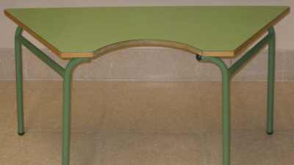
Estos recursos deben reunir unas condiciones necesarias, capítulo 8, página 10
Los espacios deben tener:
o Condiciones adecuadas para ser utilizadas por todos los alumnos.
o Potenciar la movilidad y autonomía.
o Proporcionar la interacción entre toda la comunidad educativa.
El mobiliario, equipamiento general del centro y los recursos didácticos deben ser:
o Suficientes en proporción a los alumnos.
o Adaptados a las necesidades específicas.
o Variados para ajustarse a un grupo heterogéneo.
o Coherente con el proyecto del centro

Slide 13

El tiempo y su organización, capítulo 8, página 10
debe cumplir las siguientes características:
Flexibilidad.
Facilitador del trabajo de los elementos personales

Slide 14

Apoyo informático, capítulo 8, página 10
Apoyo Informático
El trabajo diario del alumno.
Formación e información para el profesorado.
A través de programas específicos se elaboran recursos materiales didácticos que suelen ser atractivos para el alumno y pueden tener un alto valor pedagógico.

Slide 15

Recursos internos y externos a la escuela, capítulo 8, páginas 10-11
La relación que ha de establecerse entre los medios externos e internos debe ser de colaboración y participación conjunta, delimitando desde el principio las funciones de cada uno y esforzándose por una comunicación que alcance el enriquecimiento y beneficio mutuo

Slide 16

Recursos internos de la escuela, capítulo 8, página 11
Diseño Curricular Básico (DCB); Proyecto Educativo del Centro (PEC) y Proyecto Curricular del Centro (PCC). Estos tres programas deben ser acordes a las bases estatales y a la normativa impuesta por la Administración, pero además se establecen los objetivos y principios generales del centro. De esta manera, los recursos externos se ajustan al centro en concreto y, a su vez, se personaliza a los alumnos y a su contexto socio-cultural.
Programación de aula. A partir de la Programación del Aula se elaboran los recursos didácticos. El profesor/tutor, junto con el profesor de apoyo, ajusta estos recursos a las Adaptaciones Curriculares Individuales que existan.
Recursos de organización. distribuir un espacio es necesario tener en cuenta las necesidades de motricidad, visuales, etc. de cada alumno, junto con las características físicas del centro.

Slide 17
Recursos externos a la escuela, capítulo 8, página 12
Diferentes profesionales de la salud y organizaciones e instituciones de discapacidades concretas, que aportan un trabajo complementario necesario y que el objetivo es que gradualmente se vayan incorporando al aula ordinaria.

Slide 18
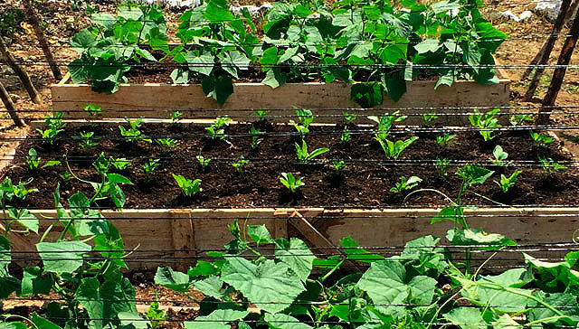
Recursos personales externos, capítulo 8, página 13
Equipos de Orientación Psicopedagógica (EOEP). Se encargan de la detección temprana de alguna dificultad en el aprendizaje, de la evaluación psicopedagógica, de las orientaciones entorno a la intervención personalizada, del seguimiento de la evolución del alumno y del apoyo al resto de los profesionales

Slide 19

Centros Personales y de Recursos (CPR), capítulo 8, página 13
Aportan refuerzo al desarrollo curricular desarrollando programas de investigación e innovación, planificación y organización educativa, y formación a la comunidad educativa (formación específica de áreas o etapas, formación del equipo directivo…).

Slide 20
Colaboración entre centros especiales convencionales y centros específicos, capítulo 8, página 13
Los recursos ordinarios hacen referencia a los profesionales que habitualmente trabajan en el centro, es decir, la enseñanza/tutoría orientada hacia todo el alumnado.
Cuando se habla de servicios específicos, se alude a los profesionales especialistas en la Educación Especial, que bien están en el centro o bien acuden a él para atender a necesidades personales específicas

Slide 21
Recursos materiales ordinarios y específicos, capítulo 8, página 14
El grupo de recursos materiales ordinarios son todos aquellos que oferta la escuela para el adecuado desarrollo de las actividades de todos los alumnos. Y los específicos son aquellos que dan respuesta a las características concretas de un individuo o de un grupo determinado
Siguiendo el principio de Normalización, se deben emplear en la medida de lo posible los recursos ordinarios y, en todo caso, ajustarlos estos a las necesidades concretas.
Solo cuando se considere necesario, se solicitarán recursos materiales más concretos.
Hay que añadir que los recursos específicos, una vez solicitados, también se pueden adaptar al resto del grupo, para su total aprovechamiento y eliminación de elementos diferenciadores que no favorecen la equidad.

Slide 22
Equipos de Orientación Educativa, capítulo 8, página 14-15. I parte Historia
El término de Orientación en la escuela aparece por primera vez en la Ley General de Educación y Financiamiento de la Reforma Educativa (1970). Entre otros derechos humanos, también se encuentra el derecho a que los alumnos y familias sean orientados escolarmente. Pero habrá que esperar hasta 1977 para encontrarnos con los primeros servicios dedicados a: la orientación escolar y profesional, detección y tratamiento de alumnos con necesidades educativas, asesoramiento a familias y profesorado

Slide 23
Servicio de Orientación Escolar y Vocacional (SOEV), capítulo 8, página 15
En 1982, tras el Plan Nacional para la Educación Especial y la Ley de Integración Social de los Minusválidos, se forman los primeros equipos multidisciplinares en los que se encuentran médicos, psicólogos, educadores, trabajadores sociales
Real Decreto 334/1985 de ordenación de la Educación Especial se focalizan en la evaluación psicopedagógica y la intervención posterior. Y en 1986, se reúnen y unifican los equipos multidisciplinares y los servicios de orientación
escolar y vocacional. Con la Ley Orgánica de Ordenación General (LOGSE, 1990) se completa la intervención psicopedagógica en dos equipos complementarios: Departamentos de Orientación en Educación Secundaria. Equipos de Orientación Educativa y Psicopedagógica (E.O.E.P.), Equipos de Sector

Slide 24
Principio de Sectorización, capítulo 8, página 15
“Implica acercar y acomodar la prestación de los servicios -en este caso educativos- al medio en que el disminuido desarrolla su vida; lo que supone ordenar estos servicios por sectores geográficos de población y de necesidades” (RD. 334/1985). Función que en estos momentos, asumen los equipos de Orientación Educativa y Psicopedagógica.
MUY IMPORTANTE

Slide 25
Orientación Educativa en la actualidad, capítulo 8, página 16-18
Las diapositivas que vienen a continuación son una síntesis del profesor sobre este aspecto y se enmarca dentro de las páginas 16-18 de su capítulo 8.

Slide 26
Algunos ámbitos del Departamento de Orientación. I Parte
Apoyo al proceso de enseñanza-aprendizaje: Asesoramiento psicopedagógico en las Juntas de Evaluación.
Asesorar y colaborar con el profesorado en la elaboración y seguimiento del Proyecto Curricular de Etapa y Programaciones de Aula.
Facilitar estrategias de intervención educativa al profesorado (metodología, agrupamiento, evaluación, hábitos y técnicas de estudio, etc.) que favorezcan una mejora en el proceso de enseñanza-aprendizaje.
Colaboración con el profesorado en la detección e identificación de dificultades de aprendizaje, facilitando métodos, criterios y procedimientos para la evaluación y seguimiento de las mismas.
Asesorar y colaborar con el profesorado, aportando criterios y pautas, en la elaboración, aplicación, seguimiento de adaptaciones curriculares para alumnos con diferentes capacidades de aprendizaje.

Slide 27
Algunos ámbitos del Departamento de Orientación. II Parte
Determinar la atención (dentro o fuera del aula, individual o en grupo) que precise el alumnado con dificultades educativas.
Proporcionar materiales que contribuyan a paliar dificultades de aprendizaje y faciliten la atención a la diversidad.
Colaborar en la adopción de acuerdos y criterios de evaluación y promoción académica en los diferentes ciclos y niveles escolares.
Proporcionar atención directa a las familias y alumnos que lo requieran.
Coordinación con el Equipo Directivo.

